Slide 1
;
;
;
1. Дано число 2532843
- прочитать число
- в каких разрядах записана цифра 2? 3? 4? 5? 8?
2.Сократить дробь:
- Назовите знаменатели, после сокращения дробей

Slide 2
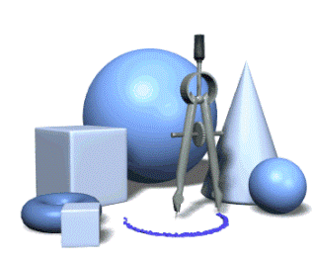
Как записывают и читают десятичные дроби

Slide 3
Прочитайте дроби

Slide 4
Дробное число | Количество нулей в знаменателе | Десятичная дробь | Количество цифр после запятой
 | 1 | 0,3 | 1
 | 2 | 4,03 | 2
 | 3 | 0,115 | 3
 | 3 | 2,008 | 3
 | 4 | ? | 4
 | 5 | ? | 5

Slide 6
Алгоритм перевода обыкновенных дробей в десятичные
Уравнять, если необходимо, число цифр после запятой.
Записать целую часть (она может быть равна нулю).
Поставить запятую, отделяющую целую часть от дробной.
Записать числитель дробной части

Slide 7
Записать дроби и смешанные числа десятичными дробями

Slide 9
Выпишите в столбик правильные дроби и замените их десятичной записью
Выпишите в столбик неправильные дроби
и замените их десятичной записью

Slide 10
Выпишите в столбик правильные дроби и замените их десятичной записью
Выпишите в столбик неправильные дроби
и замените их десятичной записью

Slide 11
Я узнал…
Я научился…
Мне понравилось…
Я затруднялся…
Моё настроение…

